Slide 1

«Светофор»
Познавательный мини - проект
Выполнили воспитатели МАДОУ «Детский сад комбинированного вида №7 г.Шебекино Белгородской области»
Клаптюх И.Л. ,Репина А.С.

Slide 2
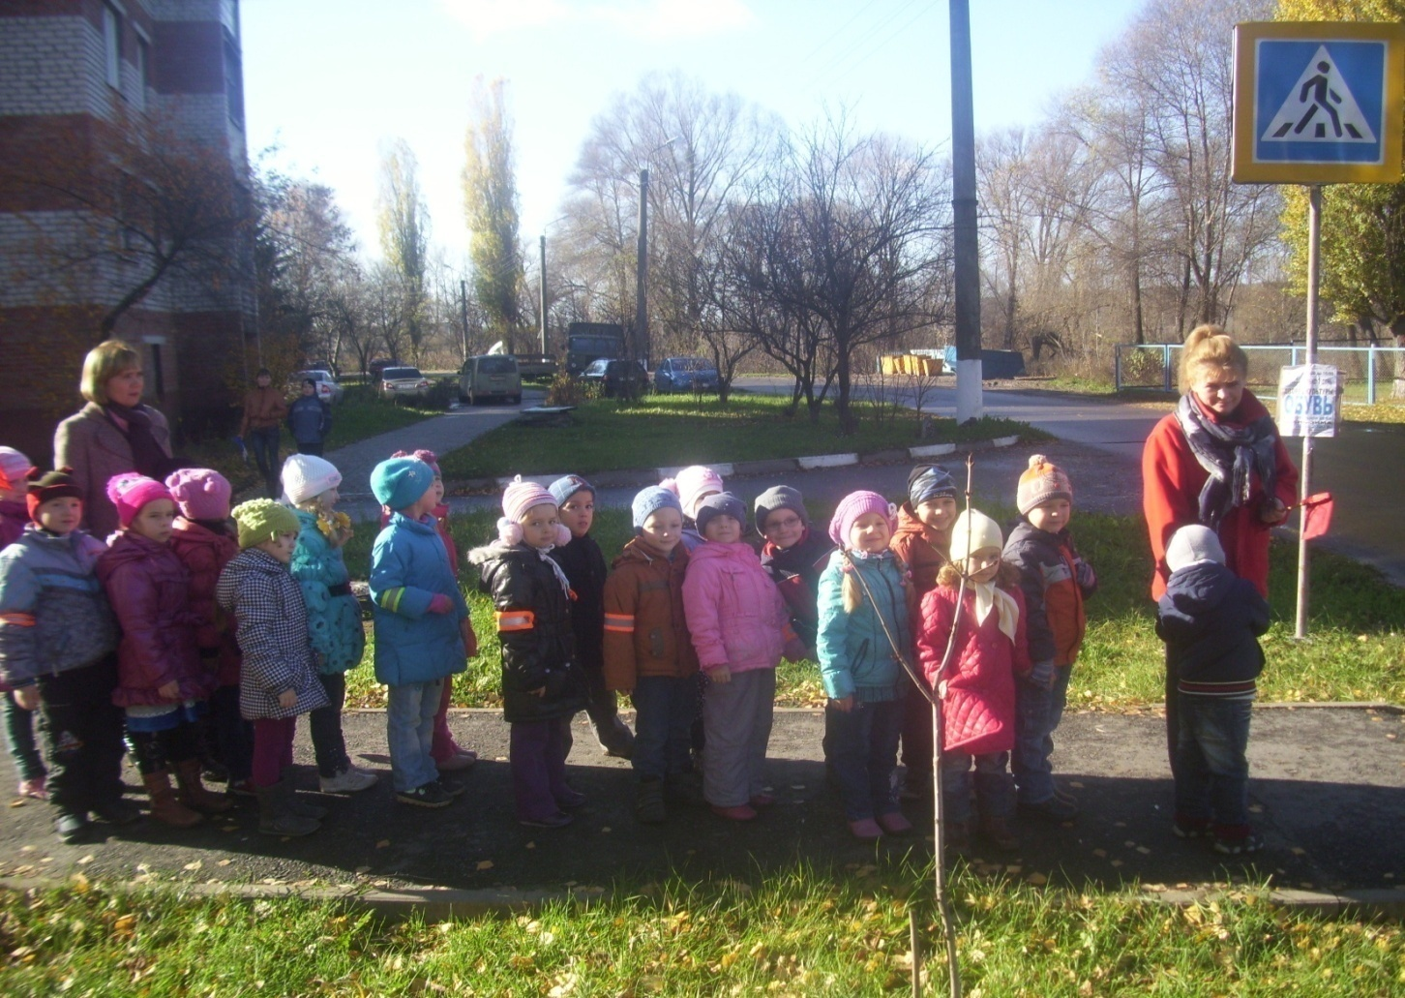
Участники проекта: дети групп компенсирующей направленности №4, №5
Руководители проекта: Клаптюх И.Л. , Репина А.С.

Slide 3
Информационная карта мини - проекта
Название: «Светофор»
Вид, тип проекта: познавательно - исследовательский, творческий, краткосрочный.
Место проведения: групповая комната, музыкальный зал, участок детского сада, улицы города.
Участники проекта: дети групп компенсирующей направленности №4, №5, воспитатели, родители.
Форма проведения: групповая, 12 человек.

Slide 4
Краткая аннотация проекта:
В данном проекте представлено знакомство с основными правилами дорожного движения, с работой светофора. Реализация проекта осуществлялась через специально организованную деятельность (интегрированные занятия, тематические развлечения, комплексные занятия) и через совместную деятельность педагогов с детьми,(беседы, целевые прогулки, чтение художественной литературы, экскурсии, рассматривание картин, игры - викторины, сюжетно – ролевые игры), а также в самостоятельной деятельности и работе с родителями(тематические родительские собрания, изготовление макетов, каскадов, тематических рисунков) . Исходя из проблемной ситуации педагогами Клаптюх И.Л. и Репиной А.С. был разработан перспективный план

Slide 5

План работы по минипроекту « Светофор»
                Беседа: «История светофора»
НОД по теме: «Всем ребятам надо знать, как по улице шагать».
Рассматривание фотоиллюстраций «Улицы города Шебекино»
Целевая прогулка к светофору.
Чтение художественной литературы А.Дорохова «Зелёный, красный, жёлтый», Б.Житков «Что я видел», И.Серяков «Улица, где все спешат».
Театрализация по стихотворению С.Михалкова «Бездельник светофор».
«Сюжетно – ролевая игра «Водители и пешеходы».
Дидактические игры: «Назови правильно», «Разрешается – запрещается».
Продуктивная деятельность: совместное изготовление светофоров родителей с детьми.
Изготовление и распространение буклетов среди родителей «Воспитываем грамотного пешехода»

Slide 6
Проблема
Ежегодно на дорогах нашей страны совершаются сотни дорожно-транспортных происшествий, гибнут в ДТП дети, получают травмы.
Зачастую виновниками дорожно-транспортных происшествий являются сами дети, которые играют вблизи дорог, переходят улицу в неположенных местах, неправильно входят в транспортные средства и выходят из них. Однако дети дошкольного возраста -это особая категория пешеходов и пассажиров. Вот почему с самого раннего возраста необходимо знакомить детей безопасному поведению на улицах, дорогах, в транспорте, а также правилам дорожного движения.

Slide 7
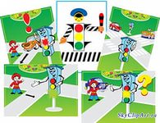
Гипотеза
Сигналам светофора должны подчиняться и водители, и пешеходы.

Slide 8

Цель
Формирование у детей дошкольного возраста навыков безопасного поведения на улице через ознакомление с правилами дорожного движения

Slide 9
Задачи
                1. Расширять представления детей об окружающей дорожной среде и правилах дорожного поведения.
2. Познакомить детей с работой светофора.
3. Развивать способность практически применять полученные знания в дорожно-транспортной среде.
4. Воспитывать дисциплинированность и сознательное выполнение правил дорожного движения, культуру поведения в дорожно-транспортном процессе.
5. Активизировать работу по пропаганде правил дорожного движения среди родителей.

Slide 10
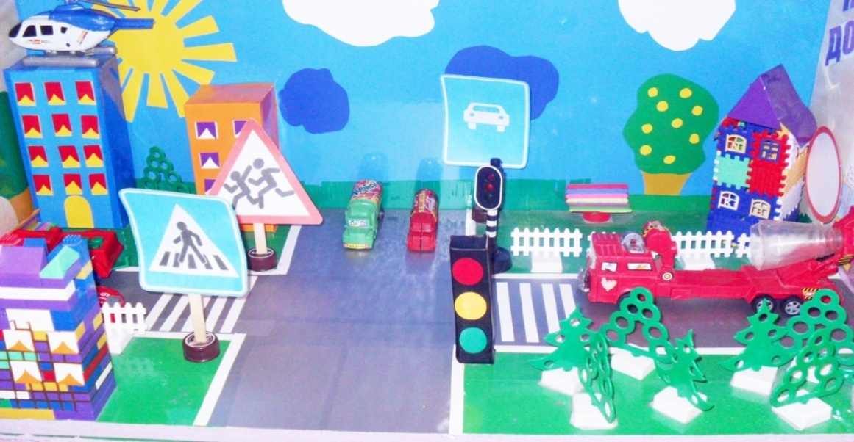
Друг и помощник
Светофор – добрый друг и помощник водителей и пешеходов.
Любой перекрёсток он может сделать совсем безопасным.
Надо только хорошо знать, что говорит нам светофор и как он действует.

Slide 11
Почему светофор так назвали
Слово «светофор» состоит из двух частей: “свет” и “фор”.
“ Свет ” – это и есть свет.
“Фор ” - произошло от греческого слова “форос”, что означает “несущий” .
А всё вместе “светофор” -
значит “несущий свет”.

Slide 12

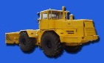
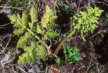
Цветонаука
Цвета для светофора выбраны неслучайно. В правилах дорожного движения ничего не бывает случайного.
Красный – цвет тревожный, он напоминает нам об опасности.
                Жёлтый цвет – предупреждает: будь внимателен .
Зелёный цвет – спокойный приятный.

Slide 13
Немного истории
Первый светофор появился в Лондоне около 130 лет назад. Полицейский сам «открывал» и «закрывал» фонарь, который работал на газе.
Электрические светофоры впервые появились в Америке и тоже имели два сигнала – красный и зелёный. Жёлтый сигнал светофора заменял полицейский свисток.

Slide 14
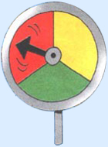
Знаете ли вы…
В России светофоры появились около 90 лет назад. Выглядели они так.
Со всех сторон на них были три цветных стекла, а по ним медленно ползла большая чёрная стрелка.
Такие светофоры были неудобны. Перекрёсток свободен, а ты жди, пока стрелка доползёт до зелёного цвета.
Современные светофоры – намного удобнее!

Slide 15

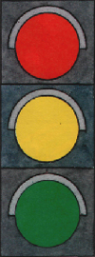
Виды светофоров

Slide 16

Светофоры в разных странах
Для удобства во всех странах мира используют одинаковые сигналы светофора, чтобы любой пешеход или водитель, откуда бы он ни приехал, мог свободно в них ориентироваться.

Slide 17
Сигналы светофора
Внимание: глядит в упор
На нас трёхглазый светофор
Зелёный, жёлтый, красный глаз,
Он каждому даёт приказ.

Slide 18
Красный свет
Хоть у вас терпенья нет,
Подождите: красный свет Красный свет нам говорит «Стой! Опасно!
Путь закрыт!»

Slide 19
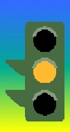
Жёлтый свет
Жёлтый свет – предупрежденье
Жди сигнала для движения.
Объявляет вам заранее -
Перехода больше нет!
«Не спешите, посмотрите,
посмотрите на меня!
Не спешите, подождите
до зелёного огня».

Slide 20
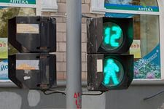
Зелёный свет
Зелёный свет открыл дорогу:
Переходить ребята могут.
Вот теперь идите смело
Пешеходам путь открыт!
Проходите, разрешает,
Не беда, что он один,
Он надёжно защищает
От трамваев и машин!

Slide 21
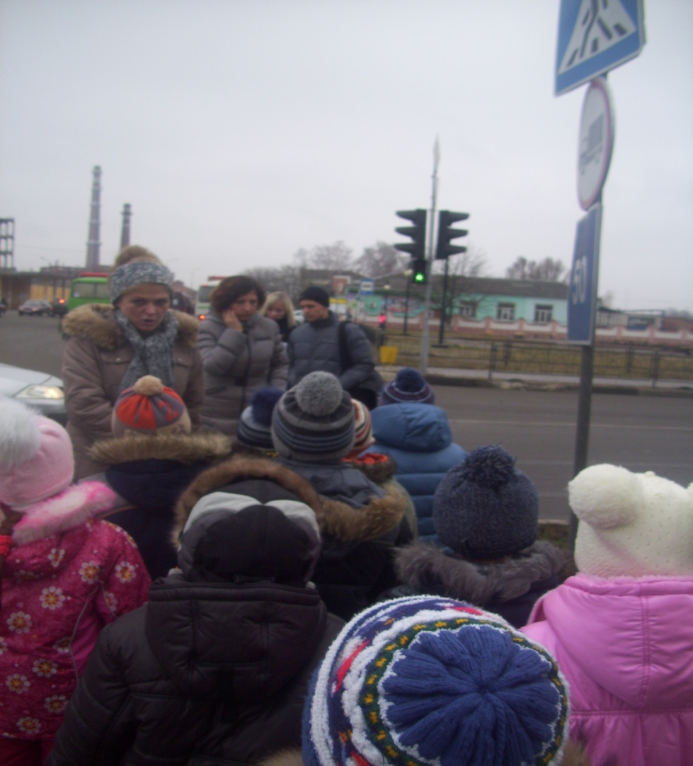
Изучив работу светофора,
мы выяснили, что зелёный сигнал
горит 30 секунд, а затем 3 секунды
мигает.

Slide 22
Замигал зелёный свет…
Мигающий зелёный сигнал светофора предупреждает нас о том, что скоро будет включён жёлтый свет.

Slide 23
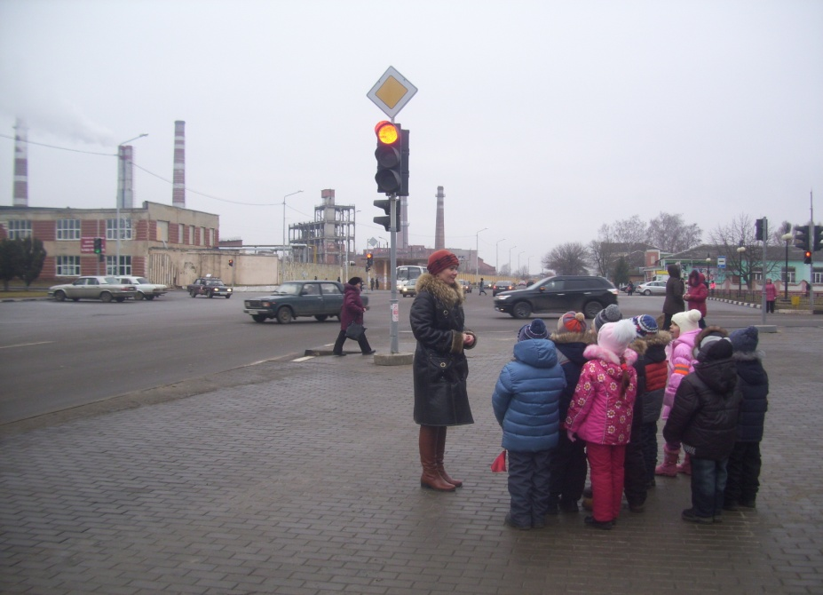
Однажды на дороге…
мы увидели мигающий жёлтый сигнал светофора. Он предупреждал нас о возможной опасности.
В этом случае не надо ждать включения другого сигнала, а нужно внимательно осмотреться, пропустить машины и переходить дорогу так, как указывают дорожные знаки.

Slide 24
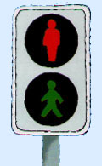
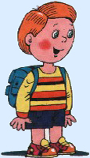
Гипотеза подтвердилась
Все обязаны подчиняться
сигналам светофора.

Slide 25
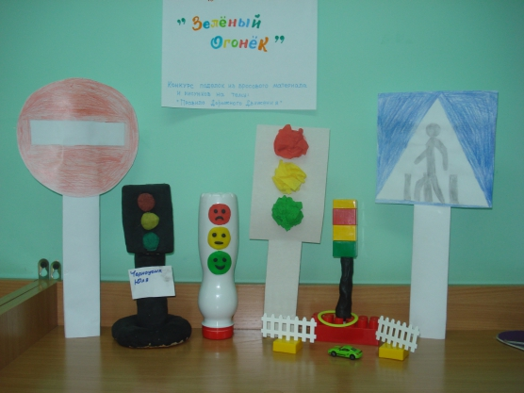
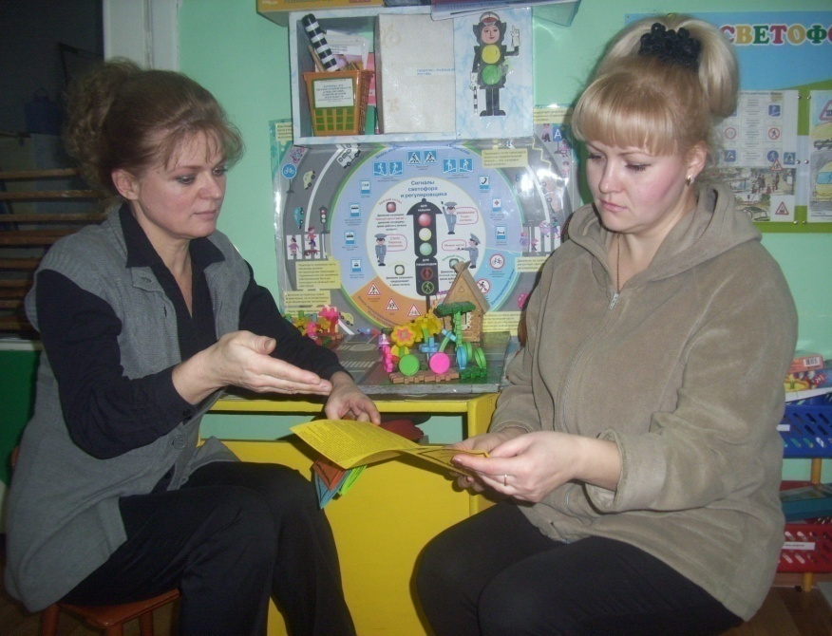
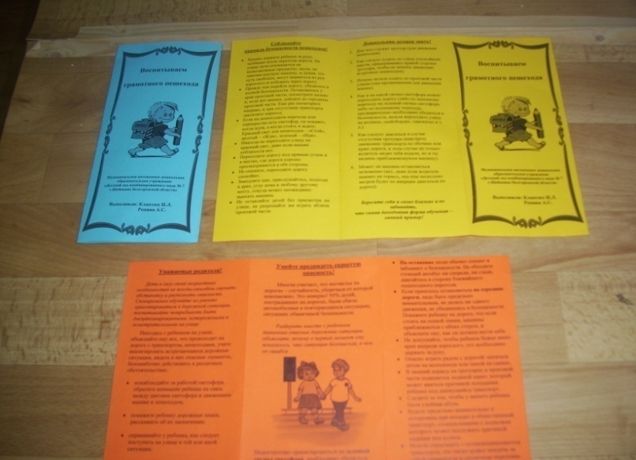
Рабочие моменты по реализации мини - проекта «Светофор»

Slide 26
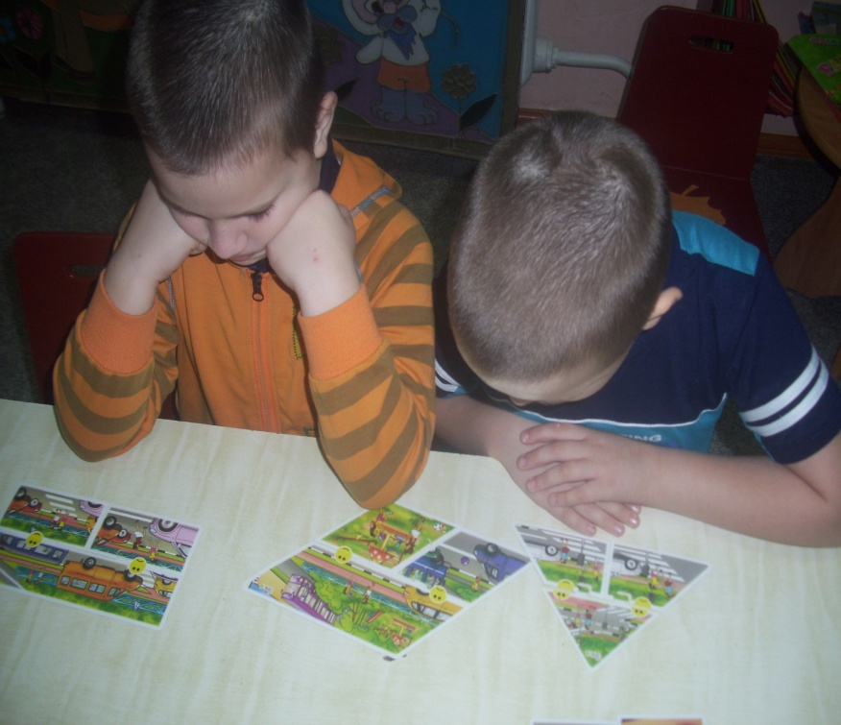
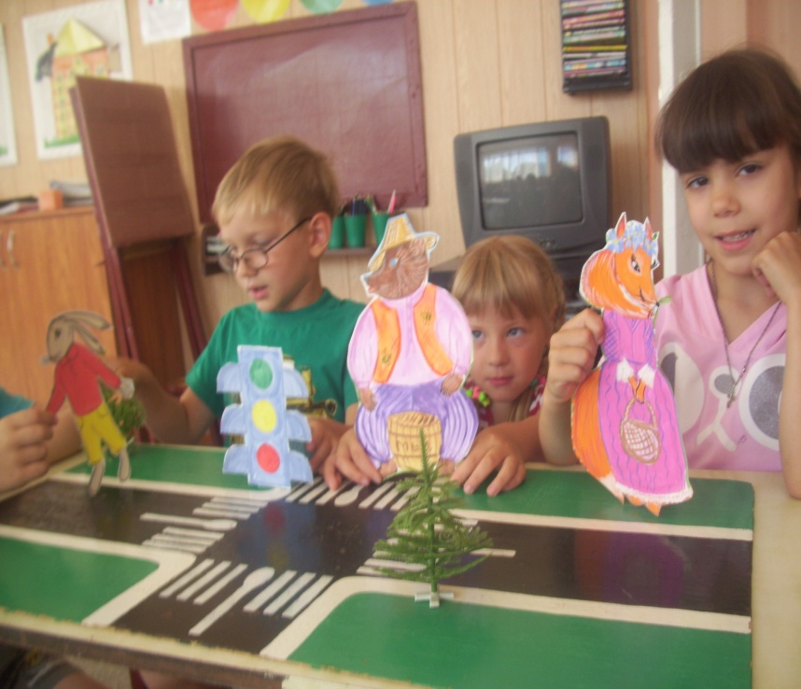
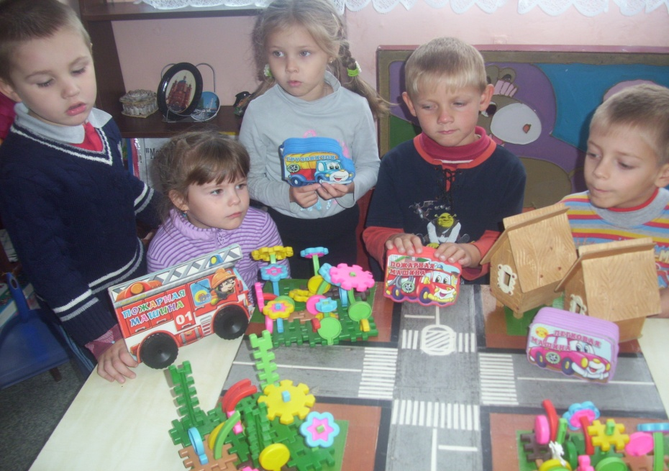

Slide 27
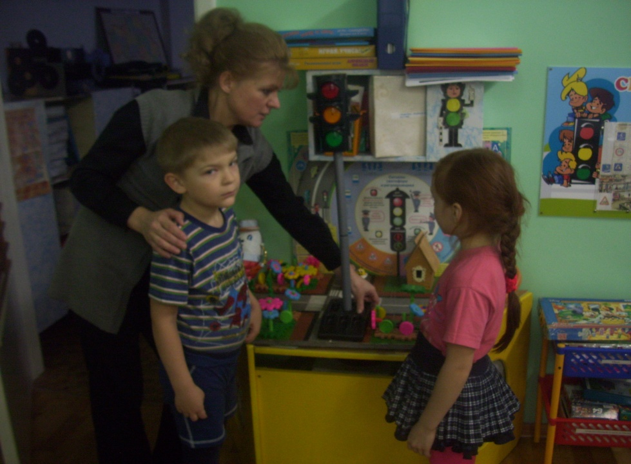
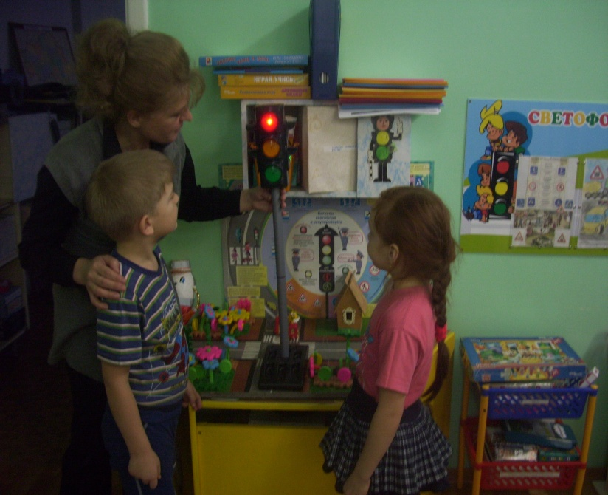
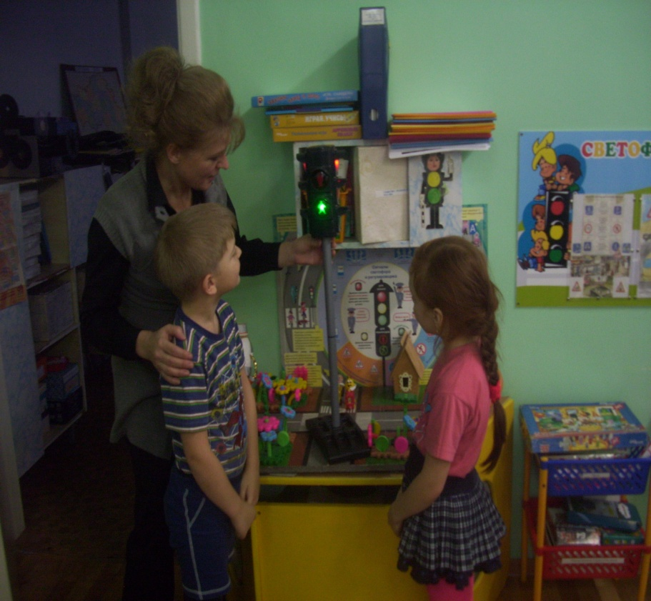

Slide 28
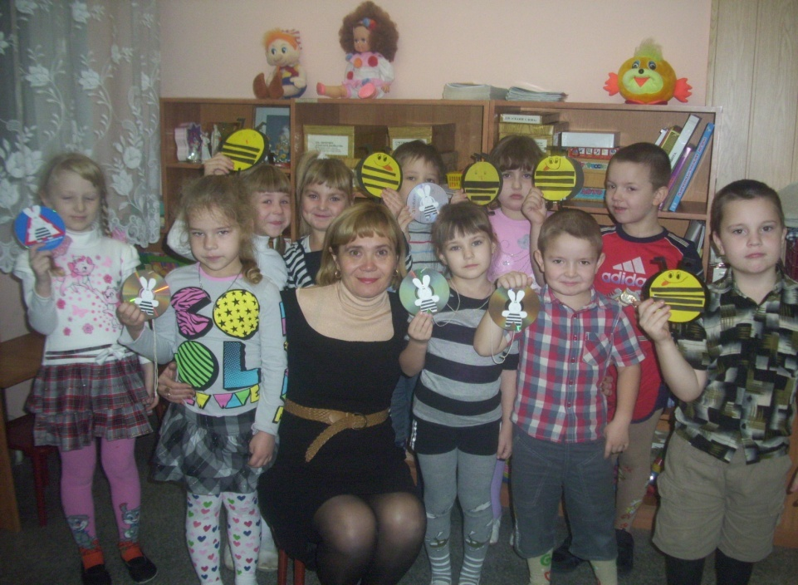
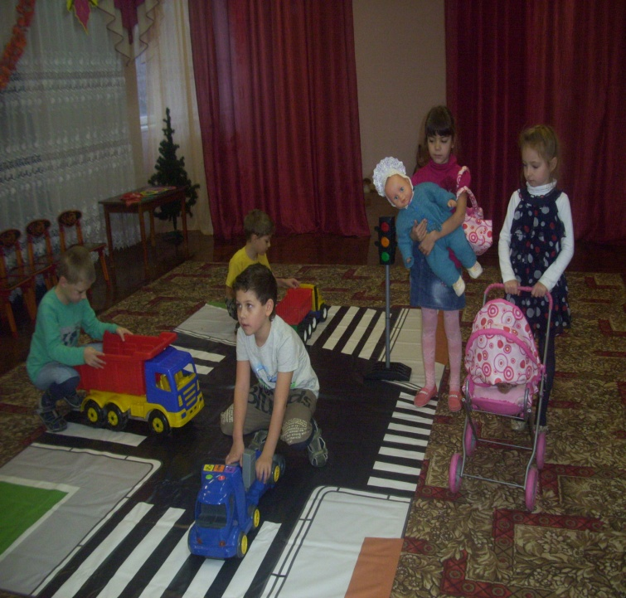
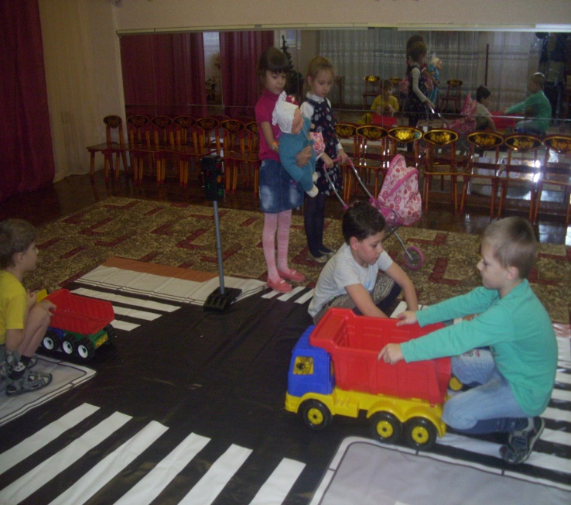
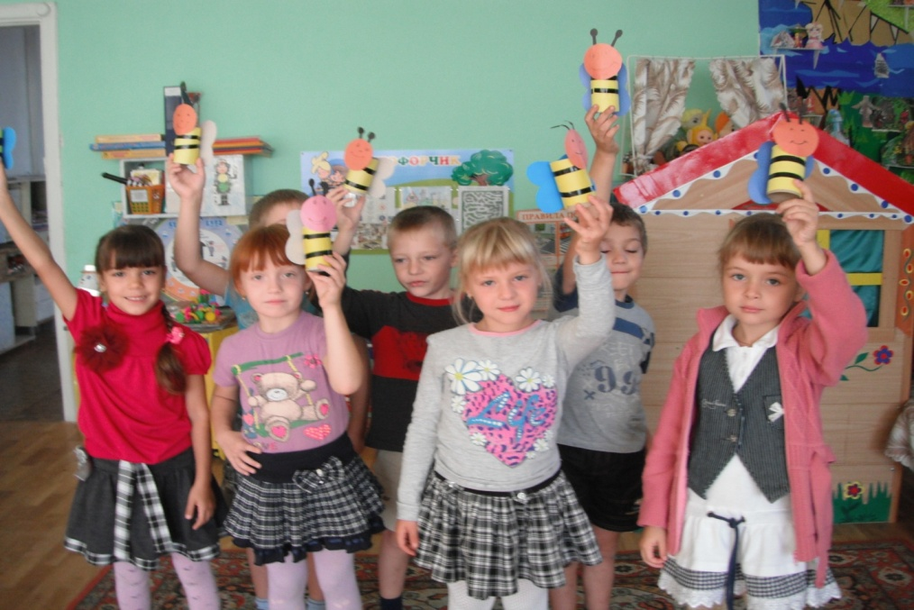

Slide 29
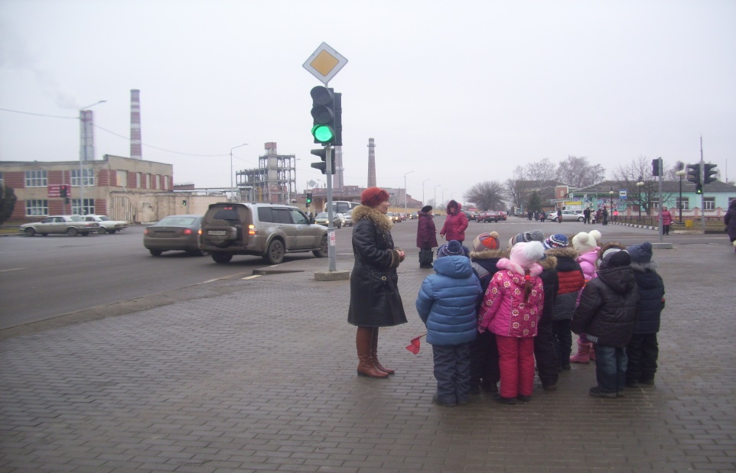
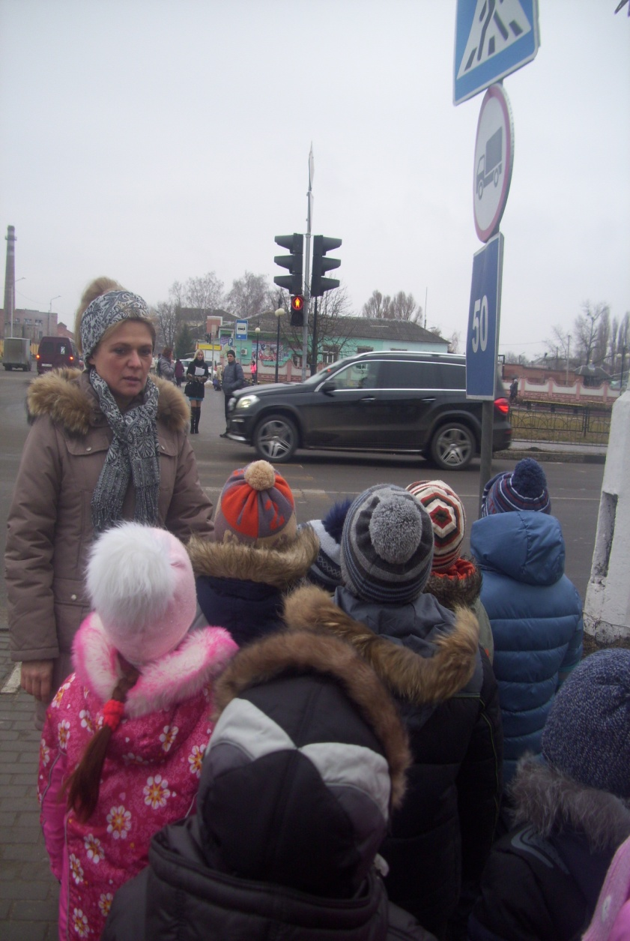

Slide 30
Итоги мини – проекта « Светофор»
Реализация данного мини - проекта позволила сформировать у детей необходимые представления и навыки безопасного поведения на улицах и дорогах.
Обогащен словарный запас детей по лексическим темам: «Безопасность дорожного движения», « Транспорт в городе», « Профессии на транспорте».
Систематизированы представления о различных видах транспорта, о правилах дорожного движения и дорожных знаках.
Изготовлены макеты дорожных знаков, светофоров для самостоятельных игр, атрибуты для сюжетно-ролевых игр.
Повышена компетентность родителей в вопросах касающихся правил дорожного движения и безопасного поведения ребёнка на улицах города.

Slide 31


Slide 32
Ссыслка на сайты
http://www.it-n.ru/ - (сеть творческих учителей)
http://viki.rdf.ru/ (Детские электронные книги и презентации)
http://rusedu.ru/ (Архив учебных программ)

